Slide 1
PRACTICAS BASE DE DATOS
Alejandro Maximiliano Ramos Duran

Slide 2
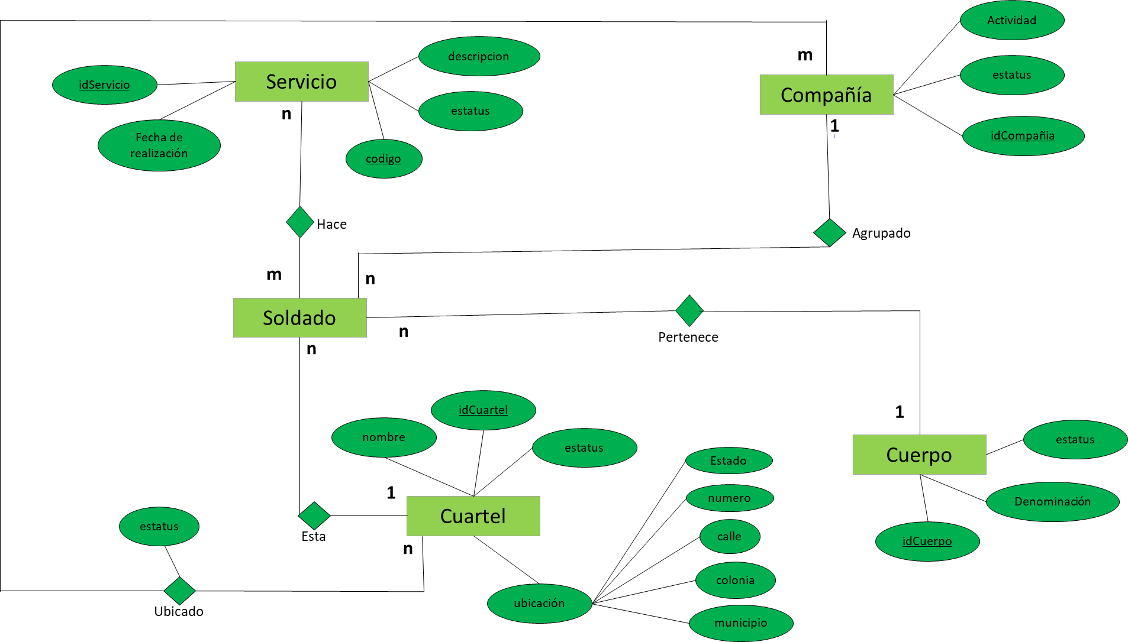

Slide 3
Servicio militar modelo relacional
Compañía (idCompañia, actividad, estatus)
Cuartel (idCuartel, nombre, calle, colonia, municipio, estado, numero, estatus)
Cuerpo (idCuerpo, denominación, estatus)
Servicio (idServicio, actividad, código, estatus)
Soldado (idSoldado, nombre, apellido paterno, apellido materno, código, graduación, estatus
, idCuartel, idCompañia, idCuerpo)
CompañiaCuartel (idCompañiaCuartel, idCompañia, idCuartel, estatus)
SoldadoServicio (idSoldadoServicio, idSoldado, idServicio, estatus, fecha realización)

Slide 4
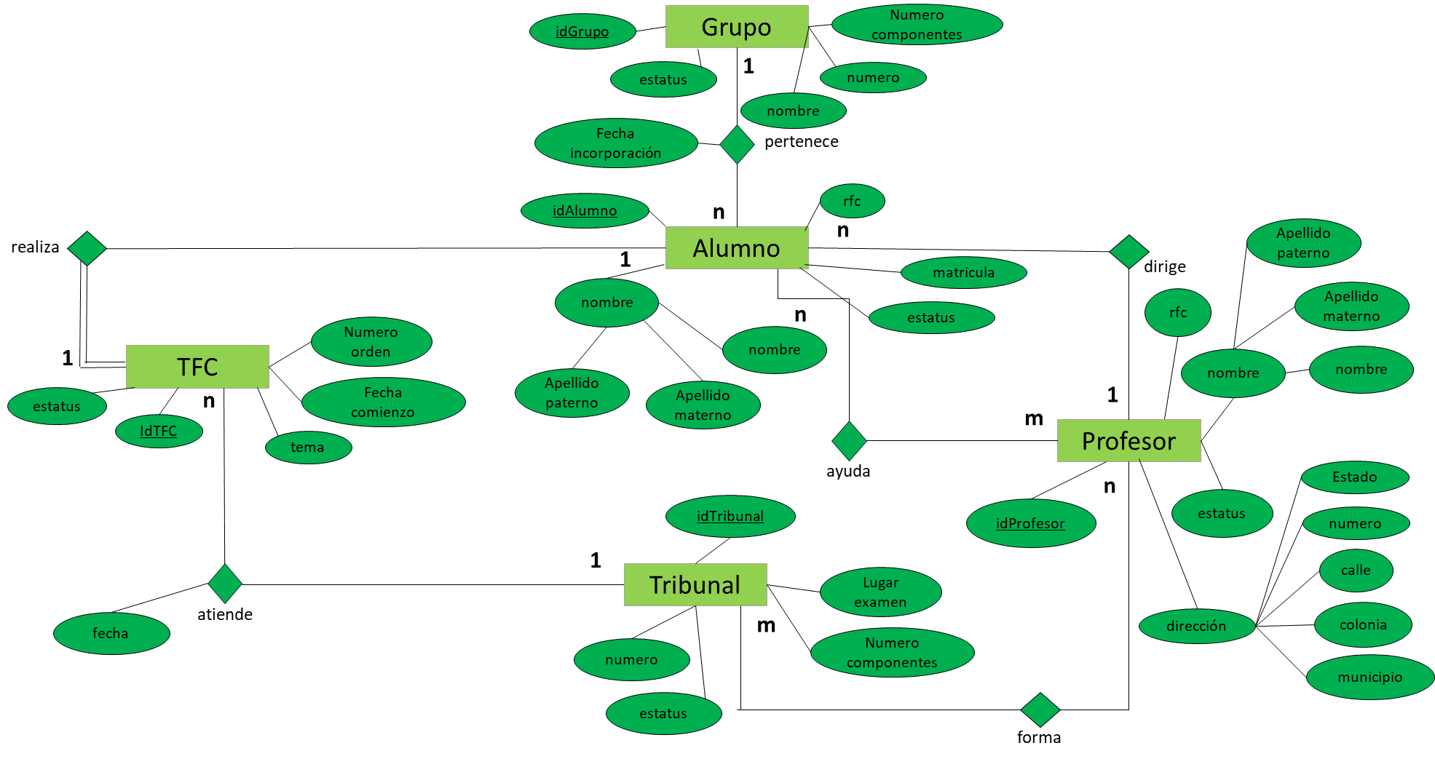

Slide 5
Gestión de trabajo de fin de carrera
Alumno (idAlumno, nombre, apellido paterno, apellido materno, matricula, r.f.c,
estatus, idGrupo, idProfesor, fecha de incorporación)
Grupo (idGrupo, nombre, numero de componentes, numero, estatus)
Profesor (idProfesor, nombre, apellido paterno, apellido materno, r.f.c, colonia, estado,
municipio, calle, numero, estatus)
T.F.C (idT.F.C, numero de orden, fecha comienzo, tema, estatus, idAlumno, idTribunal, fecha)
Tribunal (idTribunal, lugar de examen, numero, numero de componentes, estatus)
AlumnoProfesor (idAlumnoProfesor, idAlumno, idProfesor, estatus)
ProfesorTribunal (idProfesorTribunal, idProfesor, idTribunal, estatus)

Slide 6
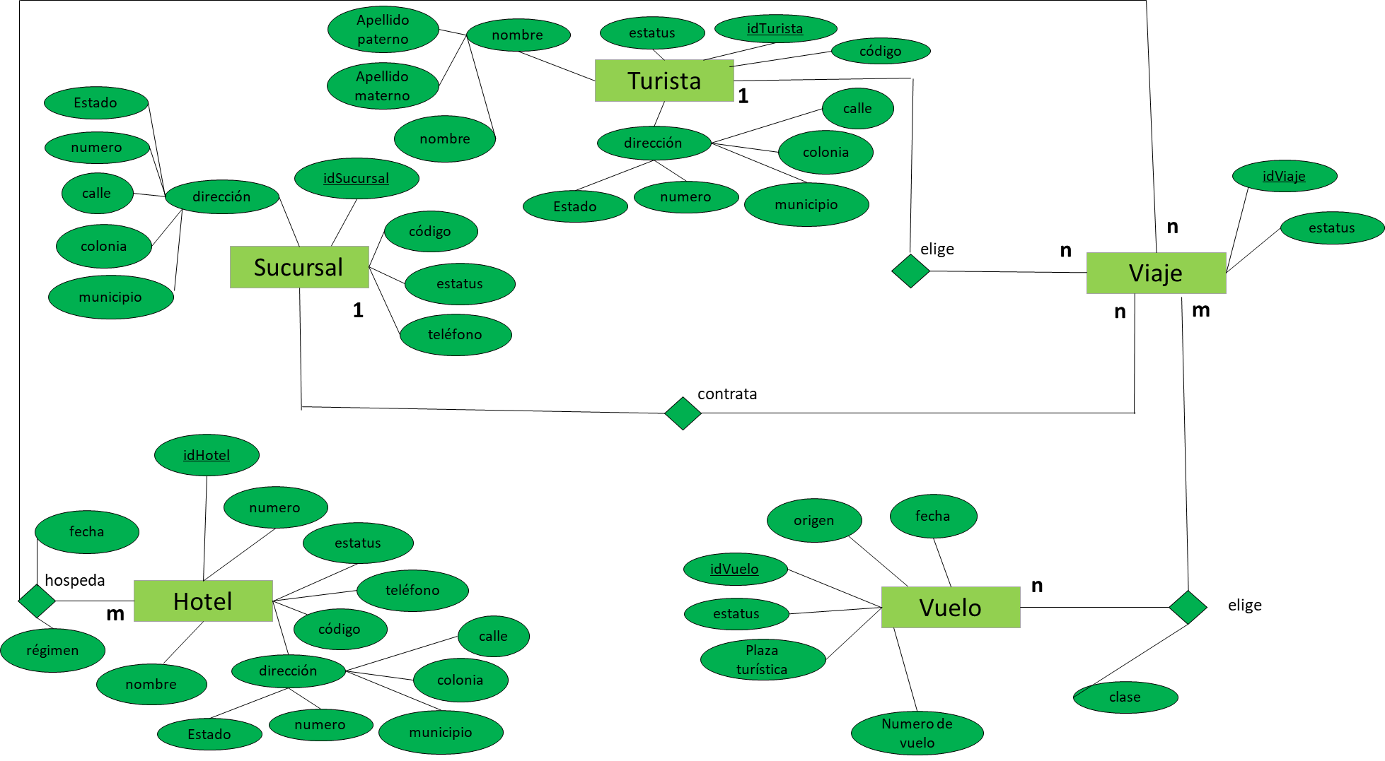

Slide 7
Agencia de viajes
Hotel (idHotel, nombre, codigo, numero, estado, municipio, colonia, calle, teléfono, numero,
estatus)
Sucursal (idSucursal, codigo, telefono, numero, estado, municipio, colonia, calle, estatus)
Tursita (idTurista, nombre, apellido paterno, apellido materno, codigo, colonia, estado,
municipio, calle, numero, estatus)
Viaje (idViaje, estatus, idSucursal, idTurista)
Vuelos (idVuelos, plaza turística, destino, origen, plazas totales, numero de vuelo, estatus, fecha)
ViajeHotel (idViajeHotel, idViaje, idHotel, estatus, fecha partida, fecha llegada, regimen)
ViajeVuelo (idViajeVuelo, idViaje, idVuelo, estatus, clase)

Slide 8
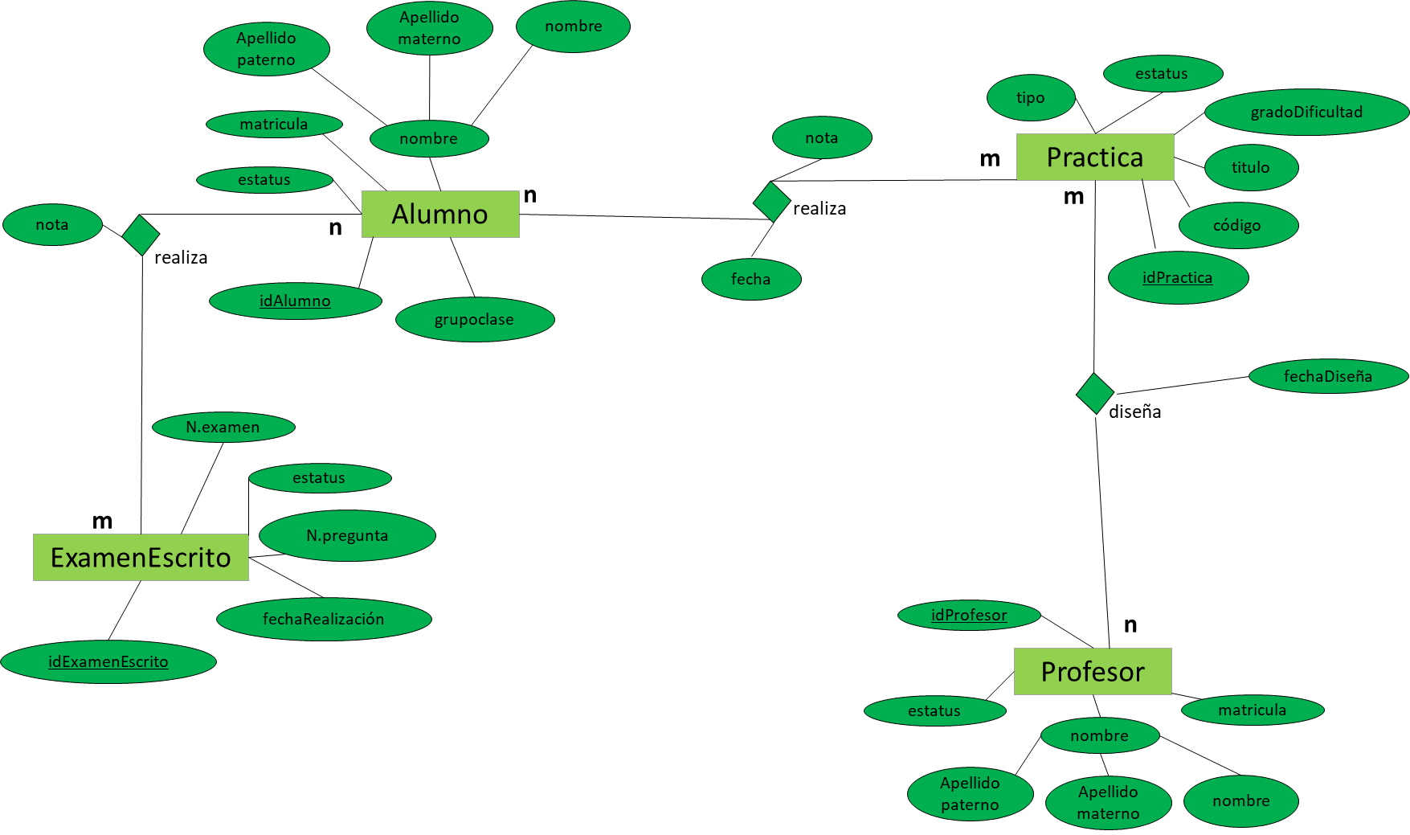

Slide 9
Gestión de exámenes
Alumno (idAlumno, nombre, apellido paterno, apellido materno, matricula, grupo, clase, estatus)
ExamenEscrito (idExamenEscrito, numero examen, numero pregunta, fecha realización, estatus)
Practica (idPractica, codigo, titulo, grado dificultad, tipo, estatus)
Profesor (idProfesor, nombre, apellido paterno, apellido materno, matricula, estatus)
AlumnoExamenEscrito (idAlumnoExamenEscrito, idAlumno, idExamenEscrito, nota, estatus)
AlumnoPractica (idAlumnoPractica, idAlumno, idPractica, fecha, nota, estatus)
PracticaProfesor (idPracticaProfesor, idPractica, idProfesor, fecha diseño, estatus)

Slide 10
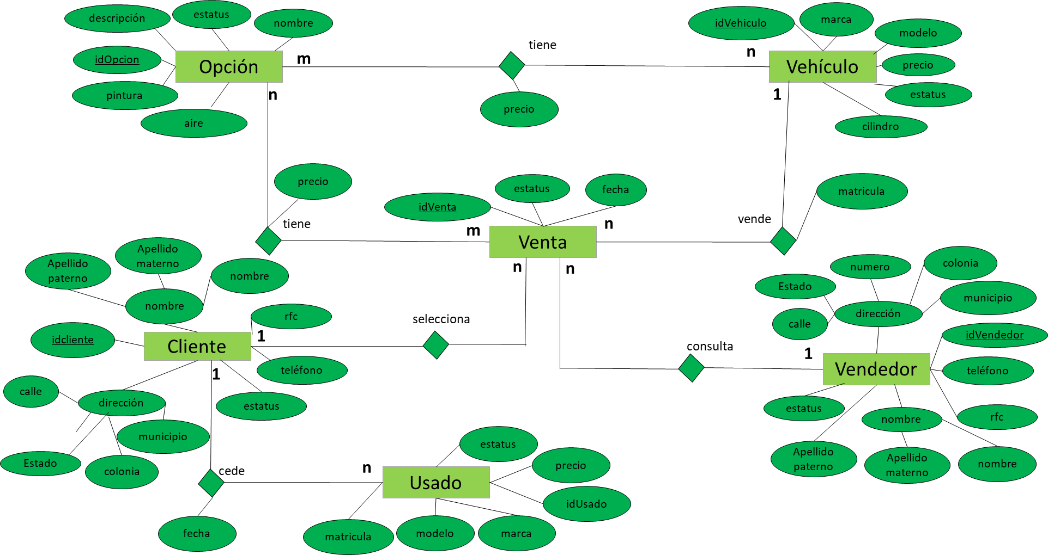

Slide 11
Concesionario de automóviles
Cliente (idCliente, nombre, apellido paterno, apellido materno, rfc, numero, estado
municipio, colonia, calle, teléfono estatus)
Opcion (idOpcion, nombre, descripción, pintura, aire, estatus)
Usado (idUsado, marca , modelo, matricula, precio, estatus, idCliente, fecha)
Vehiculo (idVehiculo, marca, modelo, cilindro, precio, estatus)
Vendedor (idVendedor, municipio, calle, colonia, estado, numero, rfc, numero, nombre,
apellido paterno, apellido materno, estatus)
Venta (idVenta, estatus, fecha, idVehiculo, matricula, idVendedor, idCliente)
OpcionVehiculo (idOpcionVehiculo, idOpcion, idVehiculo, Precio, estatus)
OpcionVenta (idOpcionVehiculo, idOpcion, idVenta, Precio, estatus)

Slide 12
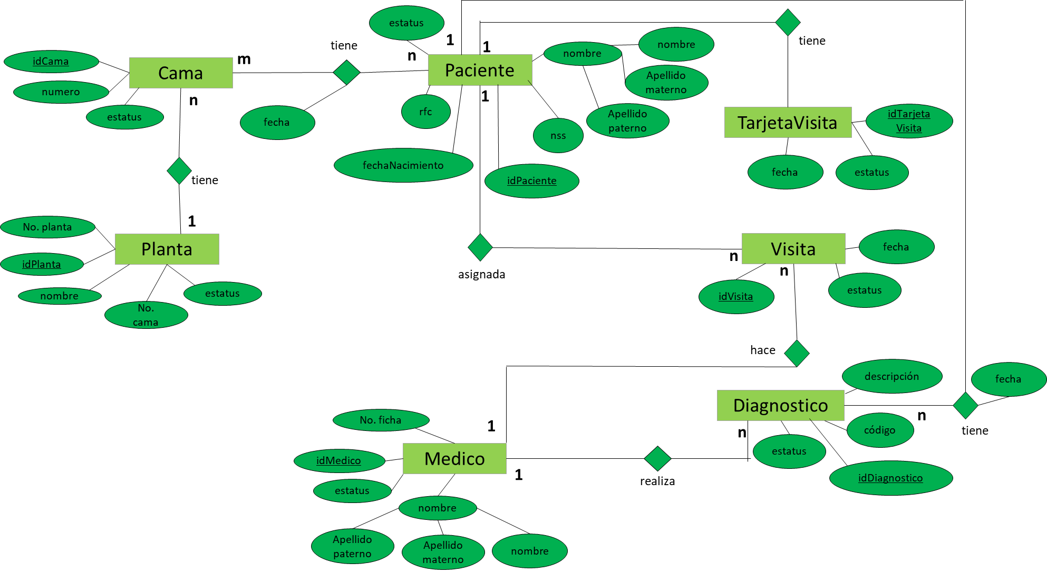

Slide 13
Crtl. hospitalización
Cama (idCama, numero, estatus, idPlanta)
Diagnostico (idDiagnostico, descripción, codigo, estatus, idMedico, idPaciente, fecha)
Medico (idMedico, nombre , apellido paterno, apellido materno, numero ficha, estatus)
Paciente (idPaciente, nombre, apellido paterno, apellido materno, estatus, rfc, nss, fecha nacimiento)
Planta (idPlanta, estatus, numeroPlanta, nombre, numeroCama)
TarjetaVisita (idTarjetaVisita, fecha inicio, fecha final, estatus, idPaciente)
Visita (idVisita, estatus, fecha, idPaciente, idMedico)
CamaPaciente (idCamaPaciente, idCama, idPaciente, fecha, estatus)

Slide 14
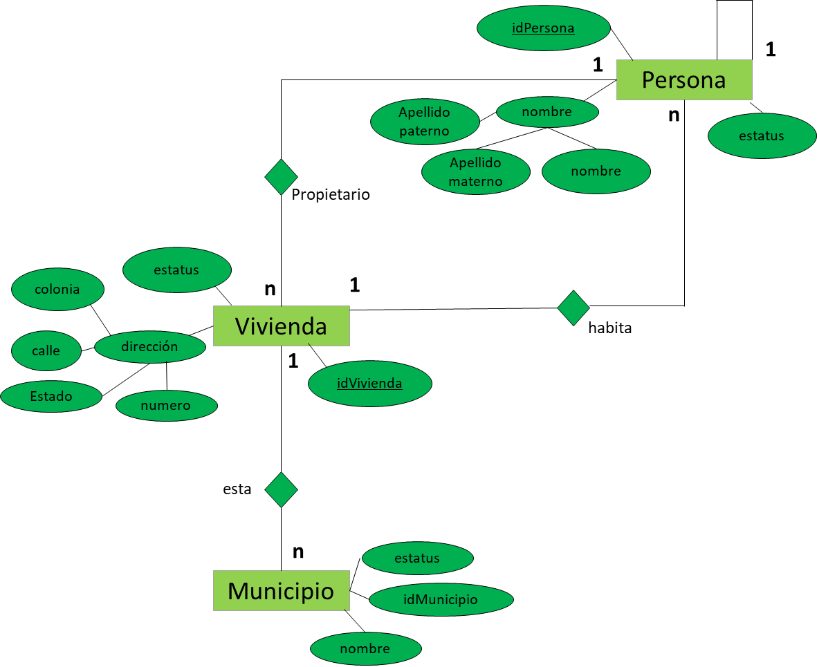

Slide 15
Viviendas
Municipio (idMunicipio, nombre, estatus, idVivienda)
Persona (idPersona, nombre, apellido paterno, apellido materno, estatus, idVivenda)
Vivienda (idVivienda, calle , colonia, numero, estado, estatus, idPersona)

Slide 16
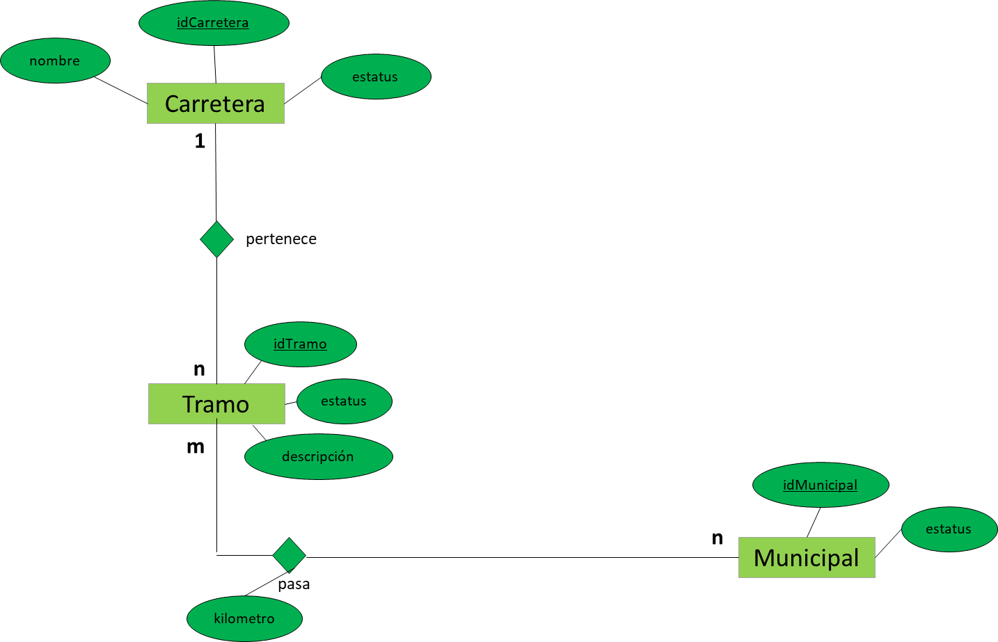

Slide 17
Carreteras
Carretera (idCarretera, nombre, estatus)
Municipal (idMunicipal, nombre, estatus)
Tramo (idTramo, descripción , estatus, idCarretera)
TramoMunicipal (idTramoMunicipal, idTramo, idMunicipal , kilometro, estatus)

Slide 18
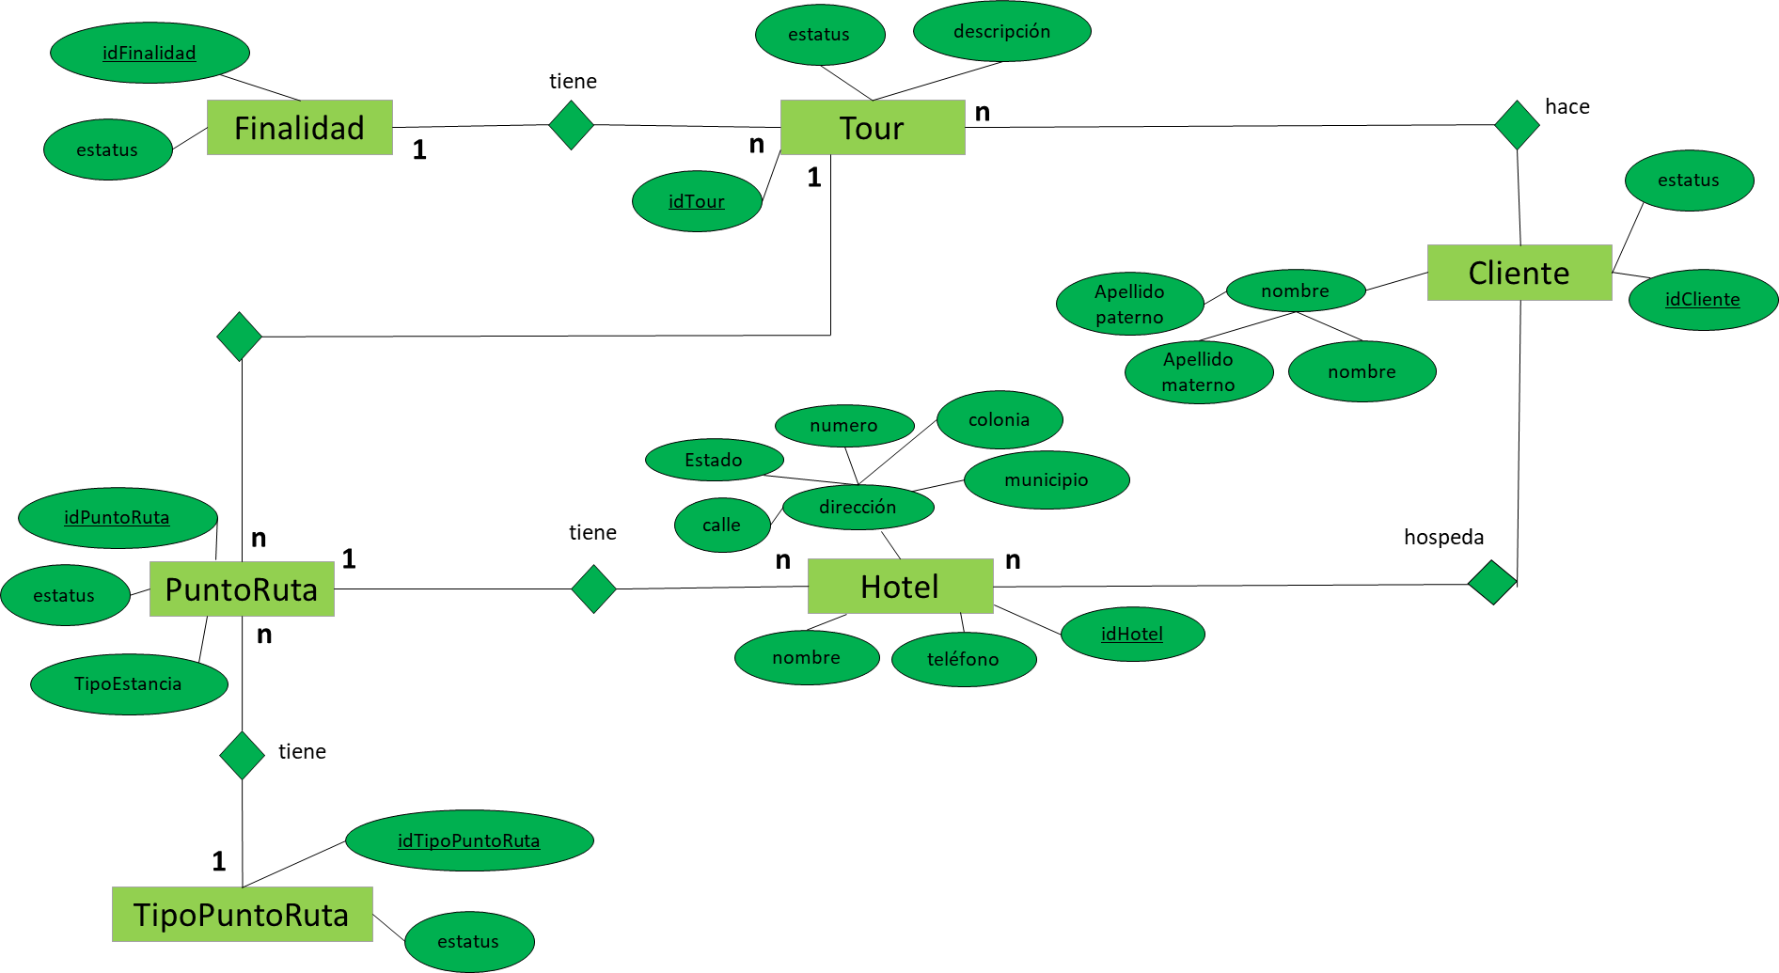

Slide 19
Agencia de viajes II
Cliente (idCliente, nombre, apellido paterno, apellido materno, estatus)
Finalidad (idFinalidad, estatus)
Hotel (idHotel, nombre, calle, colonia, estado, municipio, numero, teléfono,
estatus, idPuntoRuta)
PuntoRuta (idPuntoRuta, tipo estancia, estatus, idTipoPuntoRuta, idTour)
Tour (idTour, estatus, descripción, idFinalidad)
ClienteHotel (idClienteHotel, idCliente, idHotel, estatus, fecha)
ClienteTour (idClienteHotel, idCliente, idTour, estatus)

Slide 20
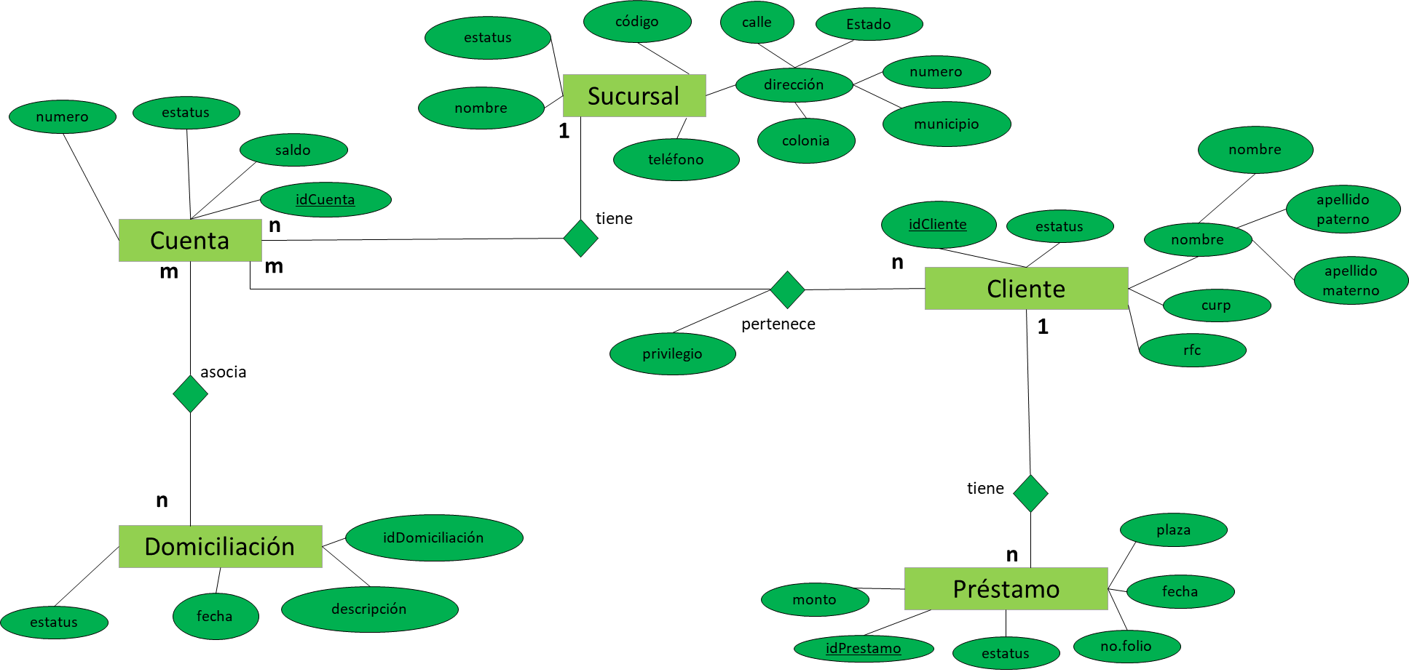

Slide 21
Bancos
Cliente (idCliente, nombre, apellido paterno, apellido materno, rfc, curp, estatus)
Cuenta (idCuenta, saldo, estatus, numero, idSucursal)
Domiciliación (idDomiciliacion, estatus, descripcion, fecha)
Prestamo (idPrestamo, fecha, plaza, monto, numero folio, estatus, idCliente)
Sucursal (idSucursal, codigo, nombre, telefono, calle, colonia, estado, numero,
municipio, estatus)
ClienteCuenta (idClienteCuenta, idCliente, idCuenta, privilegio, estatus)
CuentaDomiciliación (idClienteDomiciliacion, idCliente, idDomiciliacion, estatus)

Slide 22
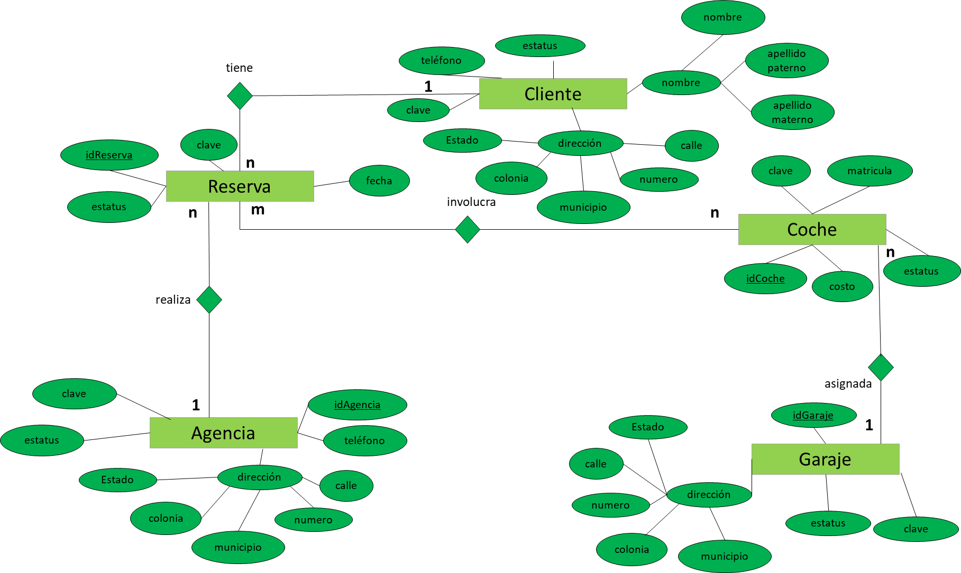

Slide 23
Agencia de Autos
Agencia (idAgencia, nombre, teléfono, clave, calle, colonia, estado, municipio, numero, estatus)
Cliente (idCuenta, nombre, apellido paterno, apellido materno, telefono, calle, colonia,
estado, municipio, numero, estatus, clave
Coche (idCoche, costo, matricula, clave, estatus, idGaraje)
Garaje (idGaraje, clave, calle, colonia, municipio, estado, numero, estatus)
Reserva (idReserva, fecha inicio, fecha termina, clave, estatus, idCliente, idAgencia)
CocheReserva (idCocheReserva, idCoche, idReserva, estatus)

Slide 24
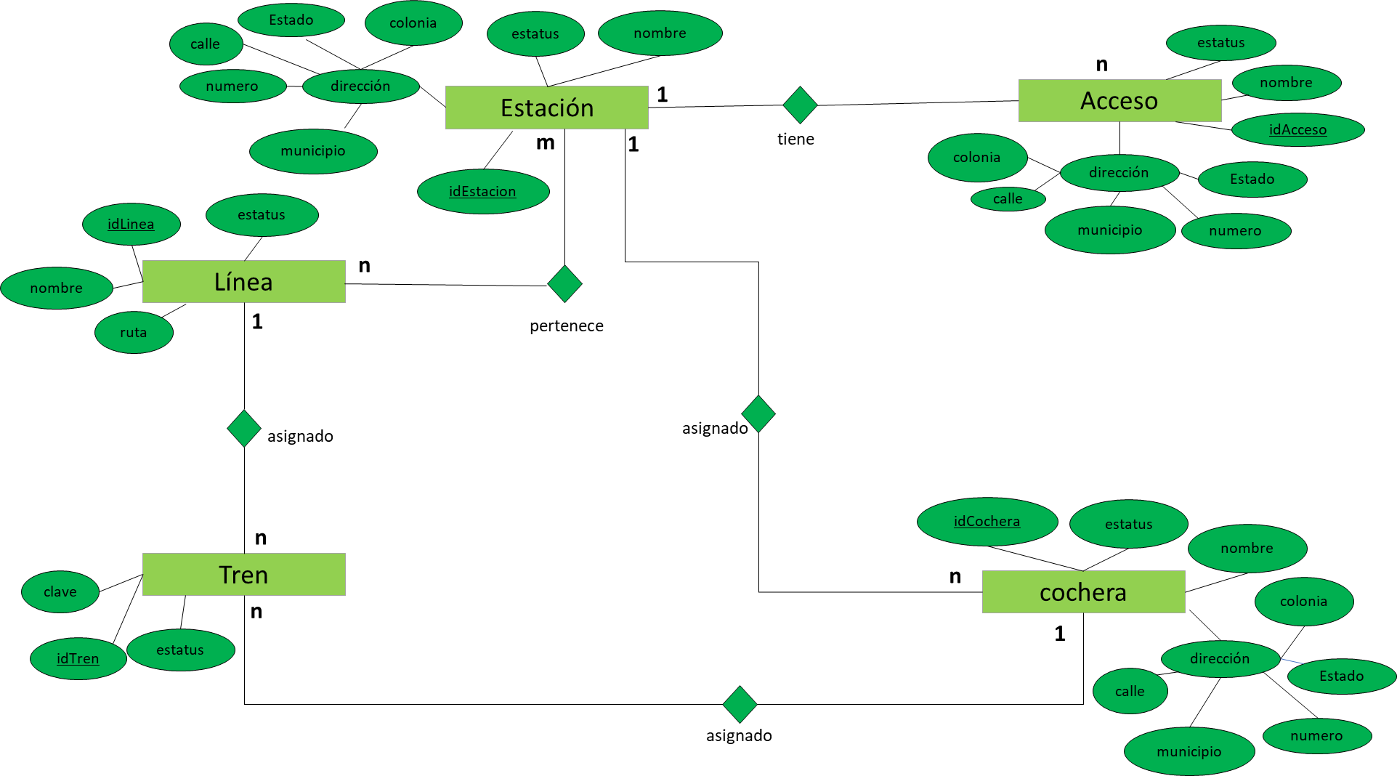

Slide 25
Linea de metro
Acceso (idAcceso, nombre, calle, colonia, estado, municipio, numero, estatus, idEstacion)
Cochero (idCochero, nombre, calle, colonia,estado, municipio, numero, estatus, idEstacion)
Estación (idEstacion, nombre, calle, colonia,estado, municipio, numero, estatus)
Linea (idLinea, nombre, ruta, estatus)
Tren (idTren, estatus, clave, idLinea, idCochera)
EstacionLinea (idEstacionLinea, idEstacion, idLinea, estatus)

Slide 26
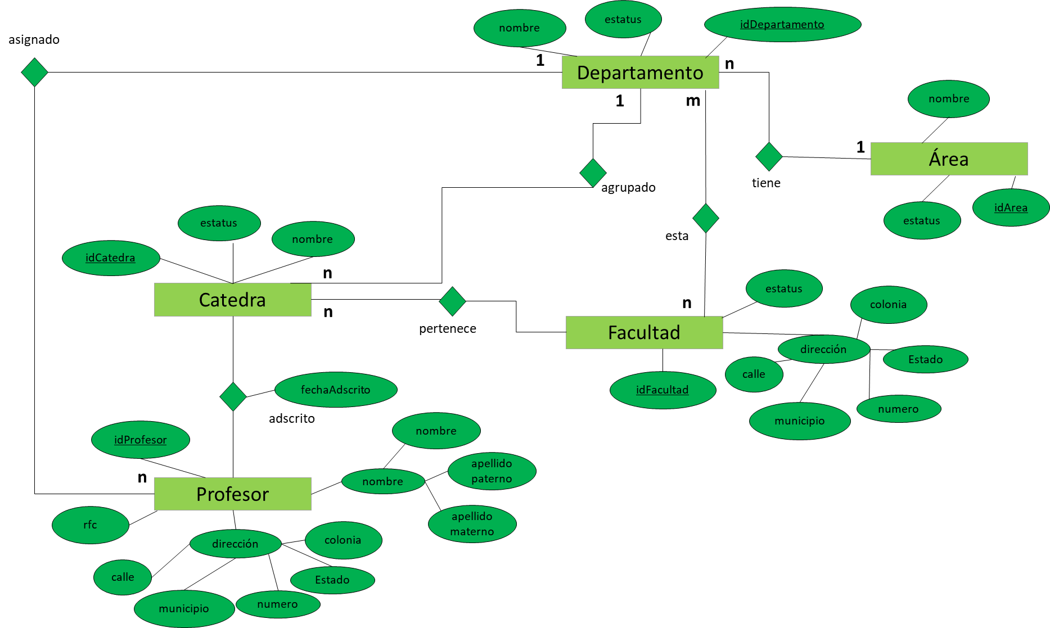

Slide 27
Universidad
Area (idArea, nombre, estatus)
Catedra (idCatedra, estatus, nombre, idDepartamento, idFacultad)
Departamento (idDepartamento, nombre, estatus, idArea)
Facultad (idFacultad, nombre, colonia, calle, numero, estado, municipio, estatus)
Profesor (idProfesor, nombre, apellido paterno, apellido materno, rfc, domicilio, calle, colonia
numero, estado, municipio, estatus, idDepartamento)
CatedraProfesor (idCatedraProfesor, idCatedra, idProfesor, fecha adscrito, estatus)
DepartamentoFacultad (idDepartamentoFacultad, idDepartamento, idFacultad, estatus)

Slide 28
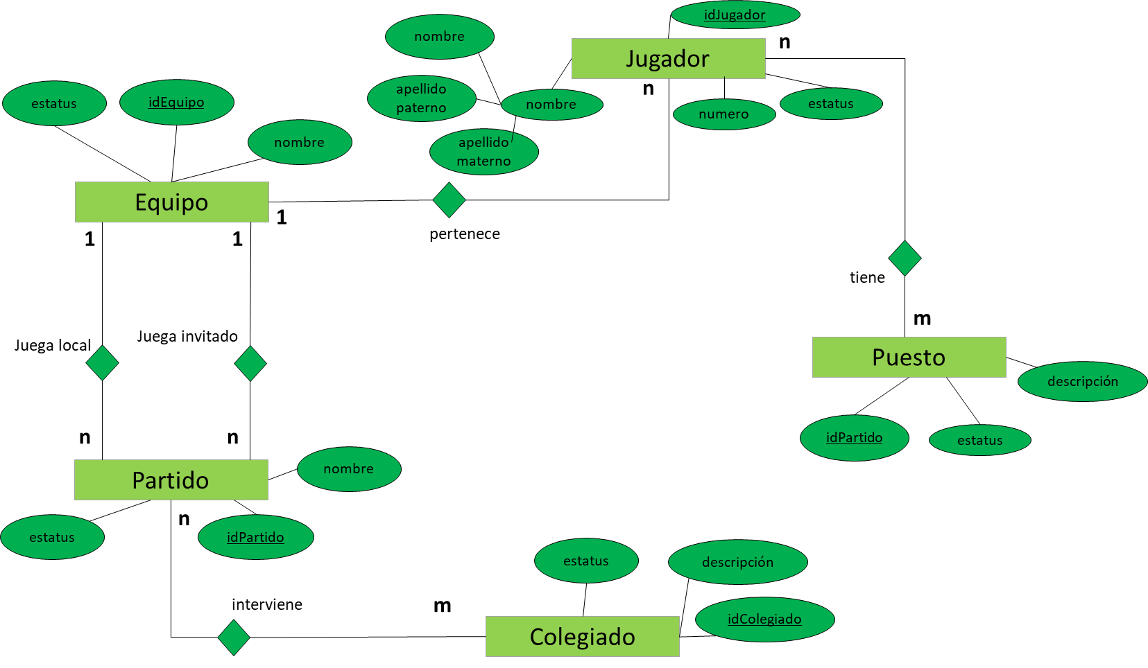

Slide 29
Universidad
Colegiado (idColegiado, descripción, estatus)
Equipo (idEquipo, estatus, nombre)
Jugador (idJugador, nombre, apellido paterno, apellido materno, numero)
Partido (idPartido, estatus, nombre)
Puesto (idPuesto, descripcion, estatus)
numero, estado, municipio, estatus, idDepartamento)
JugadorPuesto (idJugadorPuesto, idJugador, idPuesto, estatus)
ColegiadoPartido (idColegiadoPartido, idColegiado, idPartido, estatus)

